Slide 1








信息安全测评与风险评估
7.3.1 物联网架构认知
授课教师：杨迎

Slide 2


01
案例导入——“一台智能水表引发的数据泄露”
目录
02
学习目标
CONTENTS
03
什么是物联网？
04
物联网的发展历程

Slide 3





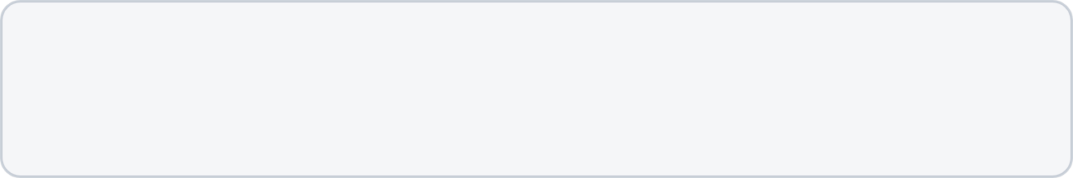
案例导入——“一台智能水表引发的数据泄露”
引入问题：智能音箱、水表等背后都有一张看不见的“网”，它是怎么工作的？
案例素材
数据明文传输，未加密
使用默认密码，未修改
大量设备暴露在公网
问题讨论
■
智能水表系统涉及哪些设备？怎么通信？
■
泄露源头在哪？感知层、网络层还是应用层？
结论：理解物联网的“三层架构”，是开展安全测评的第一步。

Slide 4



学习目标
通过本课学习，你将能够：
理解物联网的基本概念和核心特征
掌握物联网三层架构（感知层、网络层、应用层）及各层的作用
理解物联网各层面临的安全风险
能够为后续物联网安全配置核查奠定基础

Slide 5
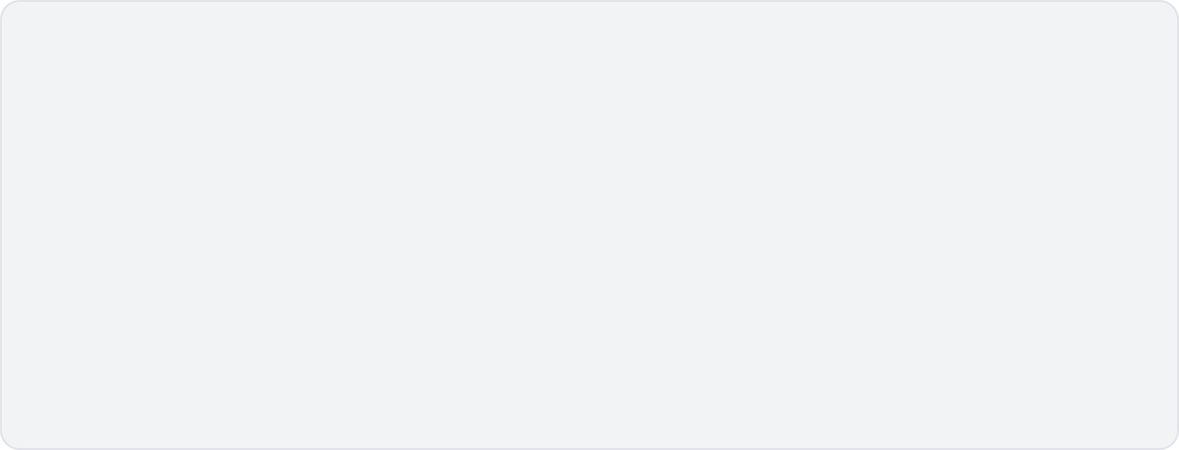

什么是物联网？
官方定义
物联网（Internet of Things，IoT）是通过射频识别（RFID）、红外感应器、全球定位系统、激光扫描器等信息传感设备，按约定的协议，把任何物品与互联网相连接，进行信息交换和通信，以实现智能化识别、定位、跟踪、监控和管理的一种网络。
通俗理解
物联网就是“物物相连的互联网”——给所有的“物”装上传感器，让它们能“说话”、能“交流”、能被“控制”。
物联网的三个核心特征：
01
全面感知
02
可靠传送
03
智能处理

Slide 6

物联网的发展历程
1999年
2005年
2008年
2009年
2019年
MIT首次提出概念
ITU发布相关报告
设备数首超人口
提出“感知中国”战略
新增安全扩展要求
概念诞生
全球关注
标志性里程碑
中国发展起点
安全规范化

Slide 7








物联网的三层架构——总览
物联网体系架构分为三个层次：感知层、网络层、应用层。
应用层
思考和处理
智能家居
智慧城市
—— “大脑”
数据汇聚与处理
智能工业
网络层
传递信息
互联网
移动通信
专网
—— “神经网络”
数据传输
感知层
感知和采集
传感器
RFID
摄像头
—— “眼睛、耳朵、手脚”
物理世界信息获取
二维码
GPS
执行器

Slide 8
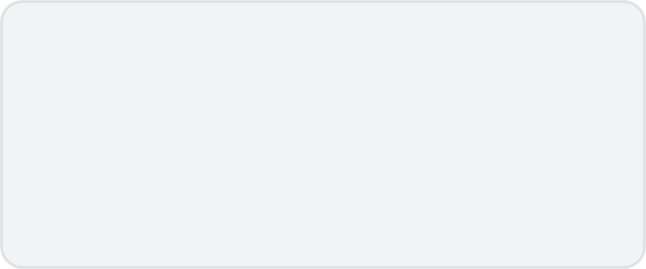

感知层（一）——定义与功能
感知层是物联网的基础，负责“全面感知”——从物理世界获取信息。
1
信息采集
2
物体标识
3
执行控制
通过传感器获取温度、湿度、位置、图像等物理量
通过RFID、二维码等技术唯一标识物体
通过执行器（继电器、电机等）控制设备动作
设备类型
常见示例
核心功能
传感器
温湿度传感器、光线传感器、压力传感器
将物理量转为电信号
RFID
门禁卡、电子标签及读写器
识别物体身份
二维码/条形码
快递单号、商品条码
低成本身份标识

Slide 9




感知层（二）——安全风险
感知层是物联网安全最脆弱的环节——设备数量大、部署分散、物理可达性强。
主要安全威胁
威胁描述
等保要求
物理破坏
设备被破坏、被挪动、被干扰
8.4.1.1 感知节点设备物理防护
侧信道攻击
通过功耗、电磁泄漏获取密钥
-
节点俘获
攻击者获取设备控制权
-
伪造节点
假冒合法节点接入网络
8.4.2.1 接入控制

Slide 10




网络层——定义与功能
网络层负责“可靠传送”——将感知层采集的数据传输到应用层。
数据传输
路由选择
网络接入
将感知层数据通过各种网络协议传输
选择最优路径传递数据
提供多种接入方式（WiFi、蜂窝、蓝牙等）
常见网络层技术
短距离无线
蜂窝通信
低功耗广域网
有线网络
覆盖小、低功耗
覆盖广、运营商级
低功耗、长距离
稳定、可靠
WiFi、蓝牙、ZigBee、NFC
2G/3G/4G/5G、NB-IoT
LoRa、Sigfox
以太网、RS-485

Slide 11
网络层——安全风险
网络层是物联网攻击最集中的层面——通信协议多样、传输路径复杂。
威胁类型 | 威胁说明 | 等保对应要求
中间人攻击 | 截获、篡改通信数据 | 8.4.2.2入侵防范
数据窃听 | 明文传输导致信息泄露 | 无
拒绝服务攻击 | 大量设备被控制发动DDoS | 无
协议攻击 | 利用协议漏洞攻击 | 无
非授权访问 | 未授权设备接入网络 | 8.4.2.1接入控制

Slide 12

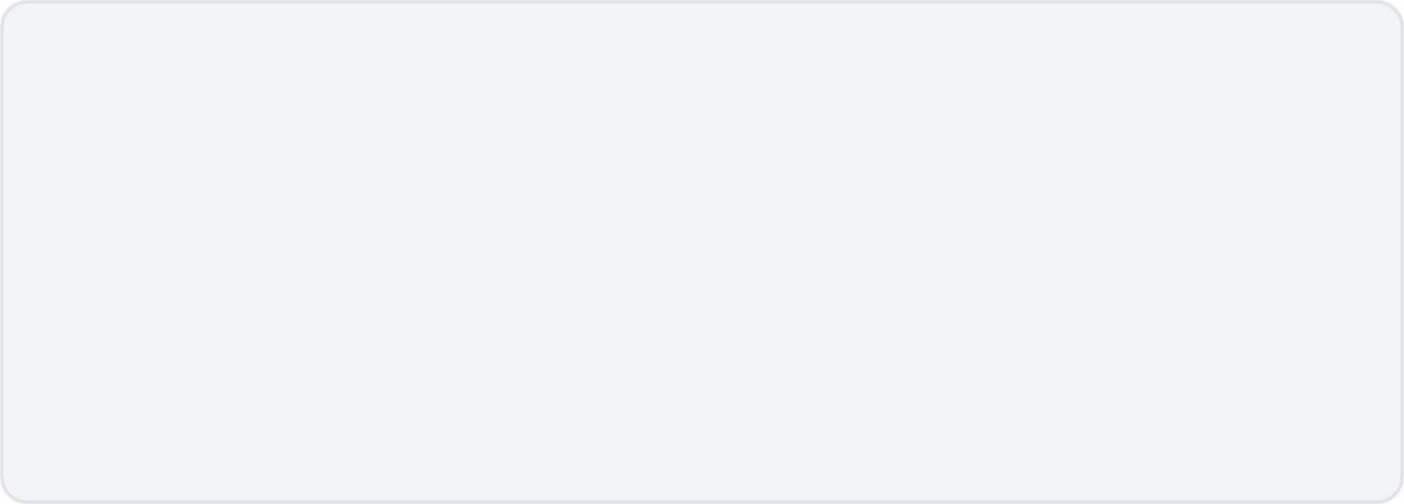
应用层——定义与功能
应用层负责“智能处理”——对采集到的海量数据进行分析和应用。
核心功能
数据处理：清洗、存储、分析
智能决策：算法判断与决策
业务展示：UI界面展示结果
应用场景
智能家居
智慧城市
工业物联网
农业物联网
医疗物联网

Slide 13


应用层——安全风险
应用层是物联网数据价值最高、最受攻击者“青睐”的层面。应用层主要安全威胁：
数据泄露
用户隐私、业务数据泄露
身份伪造
冒充合法用户/设备
应用漏洞
Web应用、APP安全漏洞
云端攻击
物联网云平台被攻破
权限滥用
越权访问数据或设备

Slide 14



物联网安全挑战——与传统系统的差异
等保测评中，为什么要把物联网单独列为一个扩展要求？因为物联网的安全问题非常特殊。
传统信息系统
对比维度
物联网系统
可控（数十到数百台）
设备数量
海量（数千到数百万台）
计算资源充足
设备能力
资源受限（低功耗、低存储）
可控机房
部署环境
野外、无人值守
3-5年升级
生命周期
10年以上使用
可定期打补丁
安全更新
更新困难
有线为主
通信方式
无线为主
相对集中
攻击面
极其分散

Slide 15


物联网安全扩展要求——在等保标准中的位置
GB/T 22239-2019 安全扩展要求 → 物联网安全扩展要求
物联网安全扩展要求的五个维度（第二级/第三级）：
1
安全物理环境：
感知节点设备物理防护
2
安全区域边界：
接入控制、入侵防范
3
安全计算环境：
感知节点设备安全、网关节点设备安全、抗数据重放
4
安全建设管理：
感知节点管理
5
安全运维管理：
感知节点管理

Slide 16
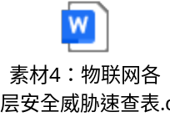
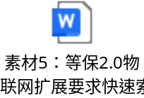

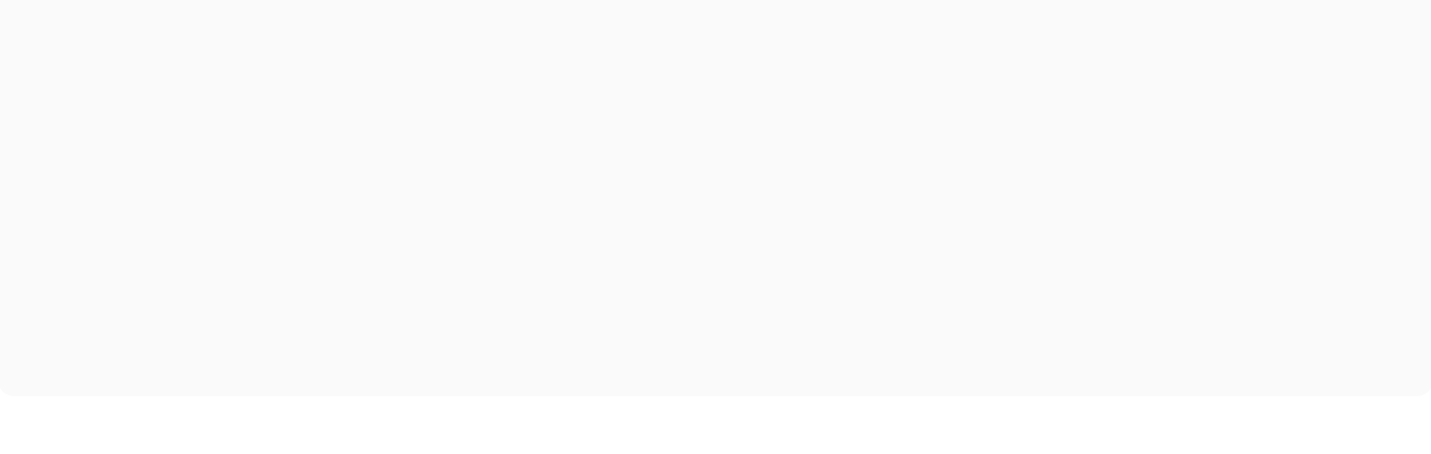




物联网与等保2.0——重点解读
物联网安全扩展要求的核心思路：分层防护，逐层加固。（以第三级为例）
防护层
编号
控制点
核心要求
感知层
8.4.1.1
设备物理防护
环境防破坏、反映状态、持久电力
8.4.2.1
接入控制
限授权感知节点接入
区域边界
8.4.2.2
入侵防范
限制通信目标地址
8.4.3.1
感知设备安全
限授权配置，鉴别网关身份
计算环境
8.4.3.2
网关设备安全
鉴别合法设备，密钥在线更新
运维管理
8.4.4.1
感知节点管理
定期巡视、保密管理

Slide 17
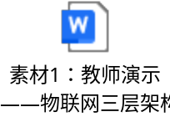

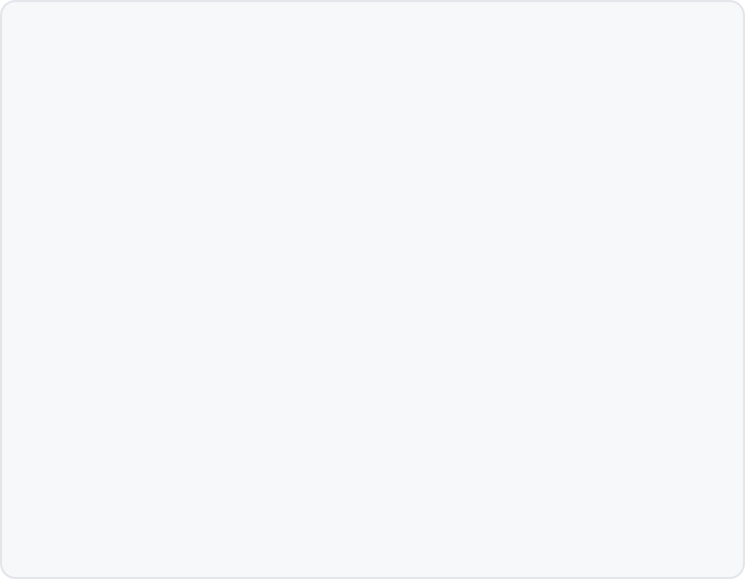








教师演示——物联网架构图绘制（15分钟）
演示场景
教师演示步骤
以“智能家居环境监测系统”为例，绘制物联网三层架构图。
1
画出三层架构框（感知层、网络层、应用层）
2
感知层填传感器→标“数据采集”
系统组成
3
网络层填网关→路由器→标“数据传输”
感知层：温湿度(DHT11)、烟雾、光照传感器、智能插座
应用层填云平台→APP→标“处理与展示”
网络层：ZigBee/WiFi网关、家庭路由器、互联网
4
应用层：智能家居云平台、手机APP、Web管理界面
重点标注：每层的安全风险点（红笔标注）

Slide 18
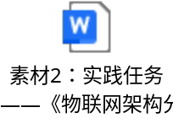
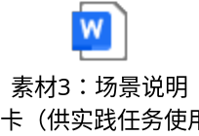






实践任务1——物联网架构辨识（20分钟）
任务名称
任务场景
物联网架构分析与架构图绘制
选择：①共享单车 ②农业大棚 ③智能水表
任务内容
①
识别感知层设备 (传感器等)
②
识别网络层技术 (WiFi等)
③
识别应用层系统 (云平台等)
④
绘制三层架构图及安全标注
成果形式
《物联网架构分析记录表》（见素材2）

Slide 19



思政融入——物联网安全关乎国家安全
“感知中国”
关键基础设施
数据主权
2009年温家宝在无锡提出“感知中国”战略；中国是全球物联网产业领先者，安全至关重要
海量感知数据包含地理、资源、人员等敏感信息；数据安全是国家安全的重要组成部分
电力、水利、交通等关键基础设施都在部署物联网；一旦遭受攻击，影响国计民生
物联网让万物互联，也让万物“可被攻击”——安全测评就是给物联网系统装上“防火墙”。

Slide 20




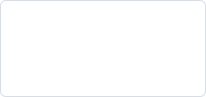
知识点回顾（5分钟）
一、物联网基本概念
三、各层安全风险
定义、三个特征
感知层、网络层、应用层
物联网架构认知
二、三层架构
四、等保物联网扩展要求
感知层、网络层、应用层
物理防护、接入与入侵防范、节点安全

Slide 21

课后作业
必做
完成《物联网架构分析记录表》（选择一个场景），提交至学习通平台
必做
完成活动7.3.1在线测试（选择题+判断题，共15题）
选做
搜索一个物联网安全事件案例，分析其发生在哪一层
预习
预习7.3.2“物联网安全配置核查”相关内容

Slide 22
感谢观看

